Slide 1

^{PREZENTACJA DLA KLASY 6 SP}
^{DO LEKCJI 26}
^{ŚWIADCZYĆ O CHRYSTUSIE}

Slide 2
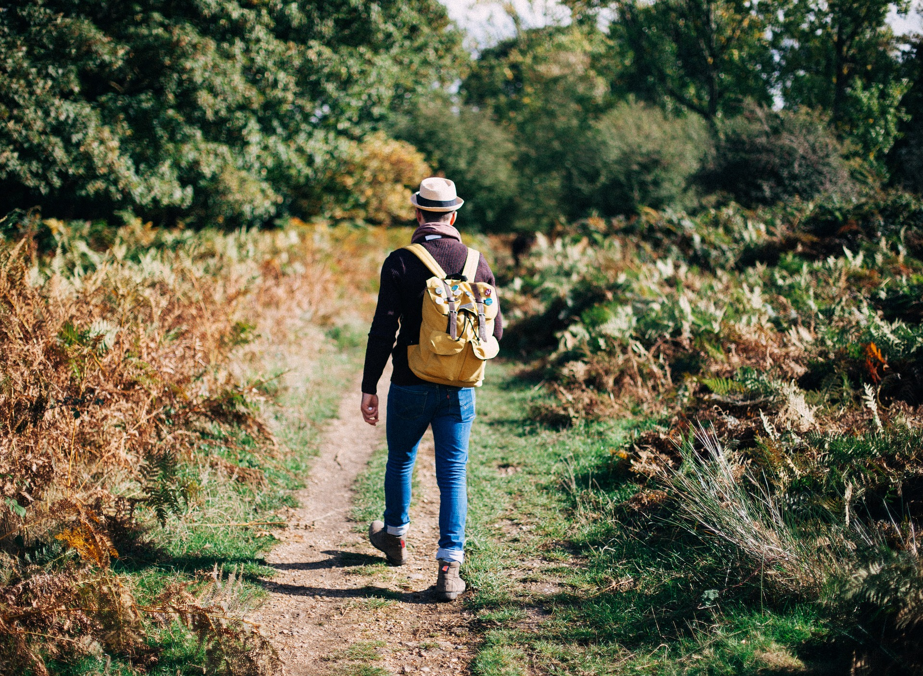

^{ŚWIADCZYĆ O CHRYSTUSIE}

Slide 3
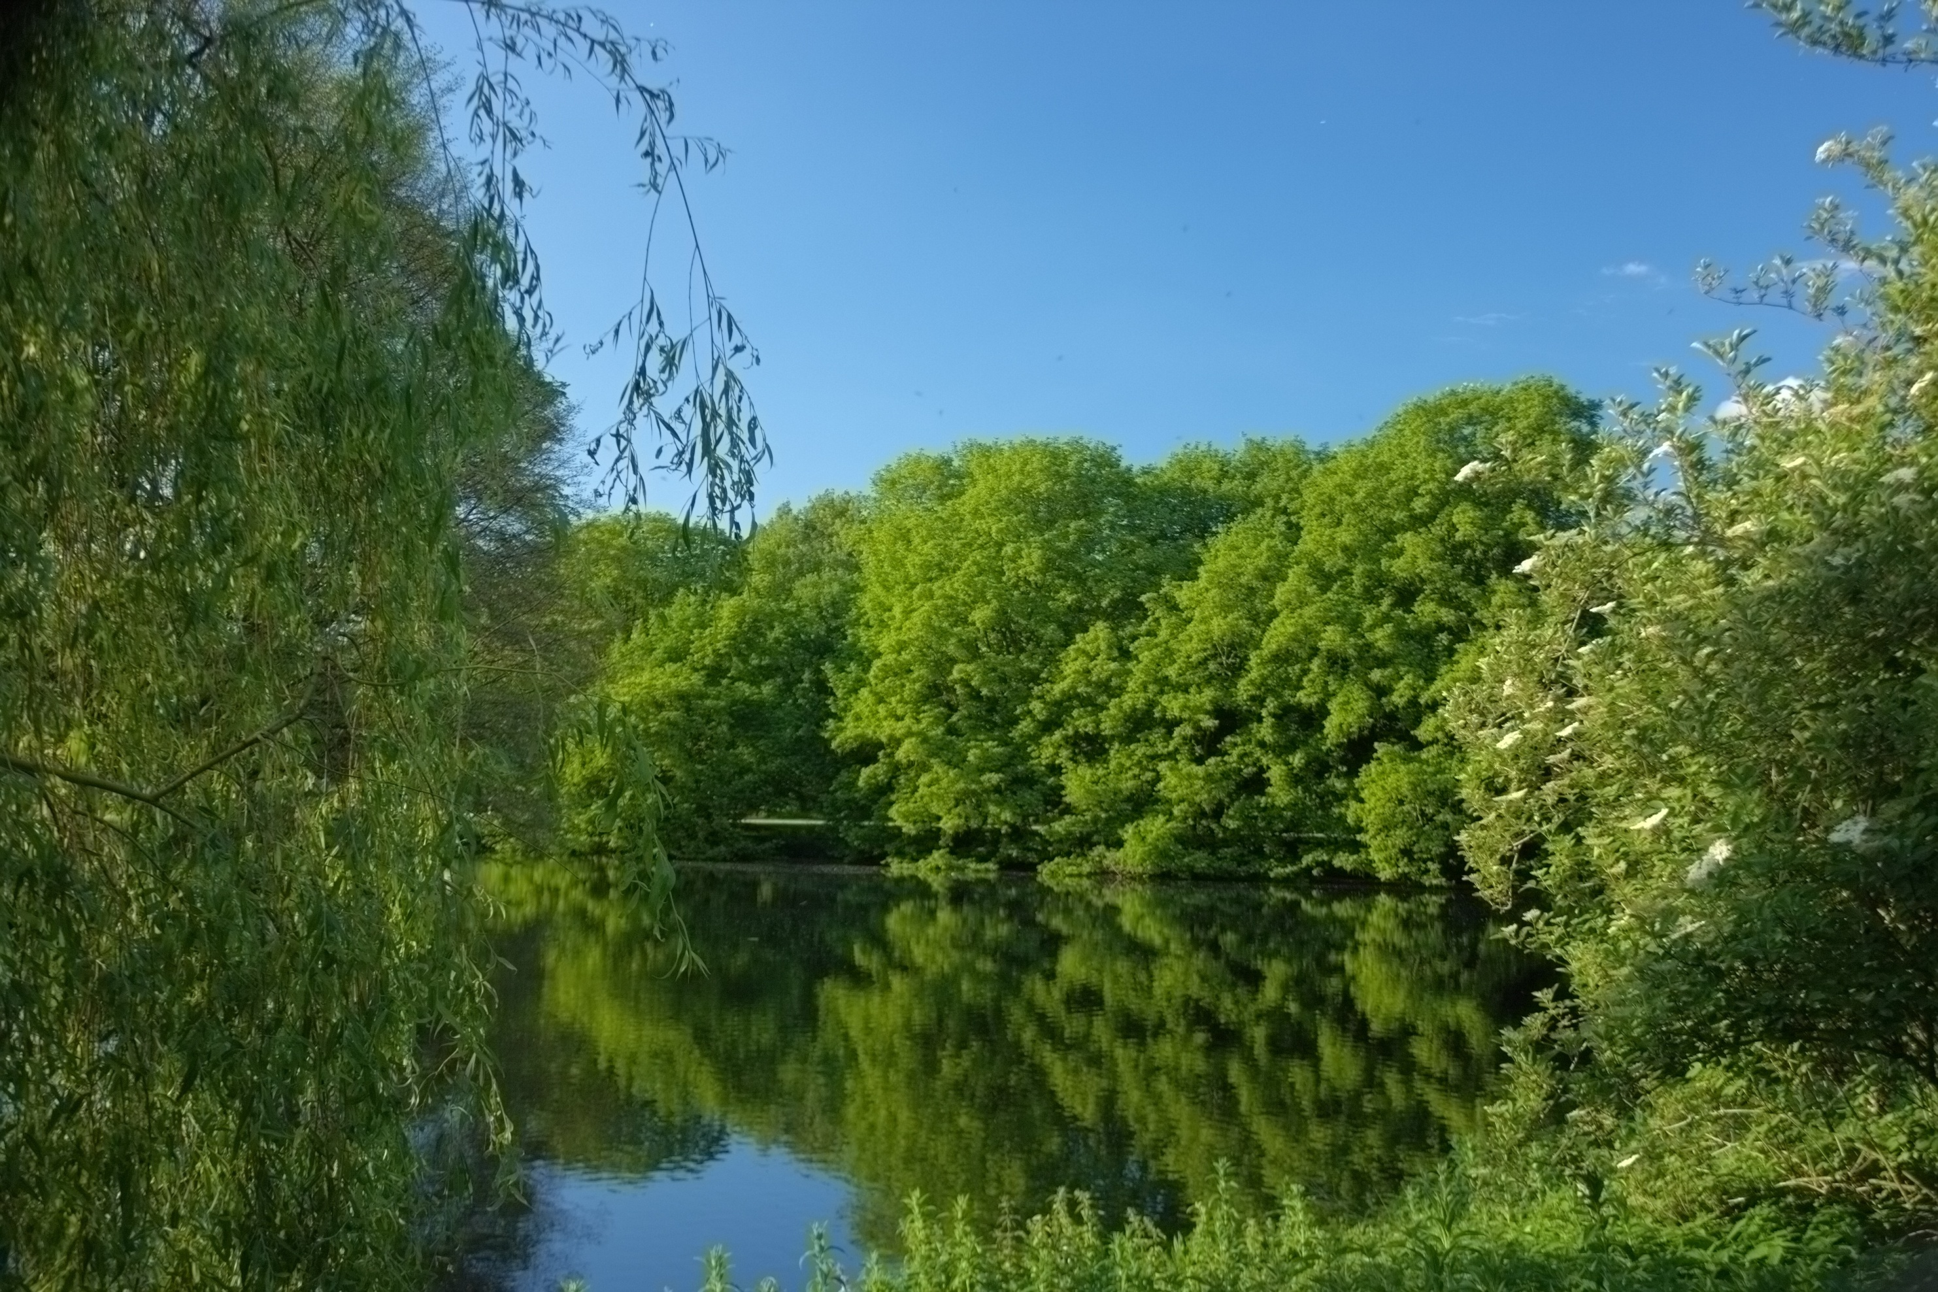
Mamy być jak drzewo zasadzone
nad płynącą wodą (por. Ps 1, 3)
1

Slide 4
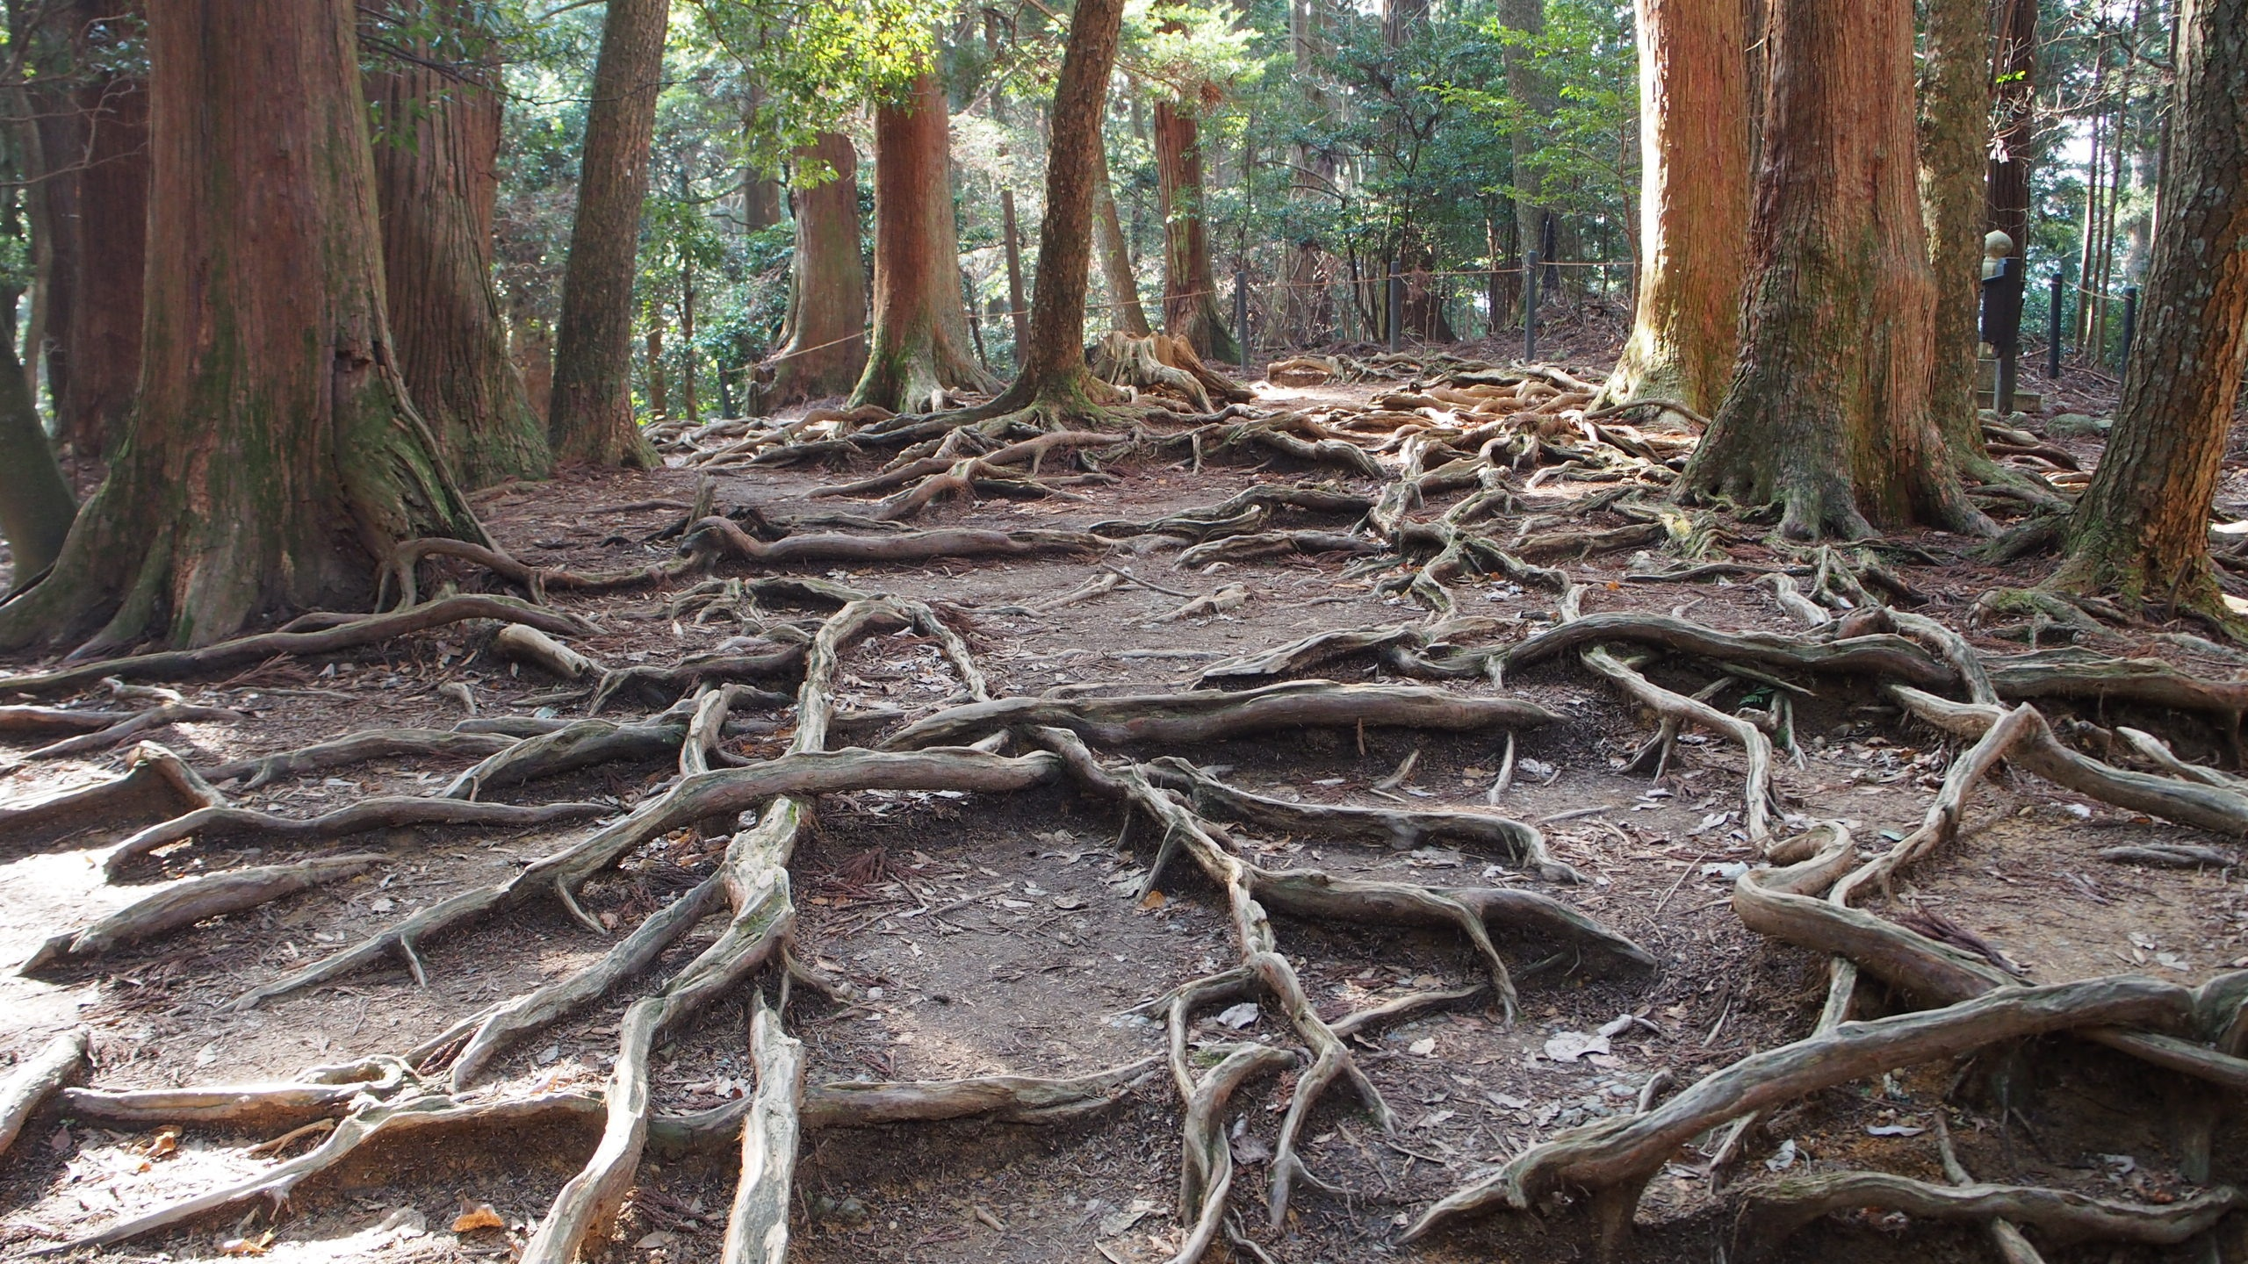
Mamy być drzewem
zakorzenionym w Chrystusie.
2

Slide 5
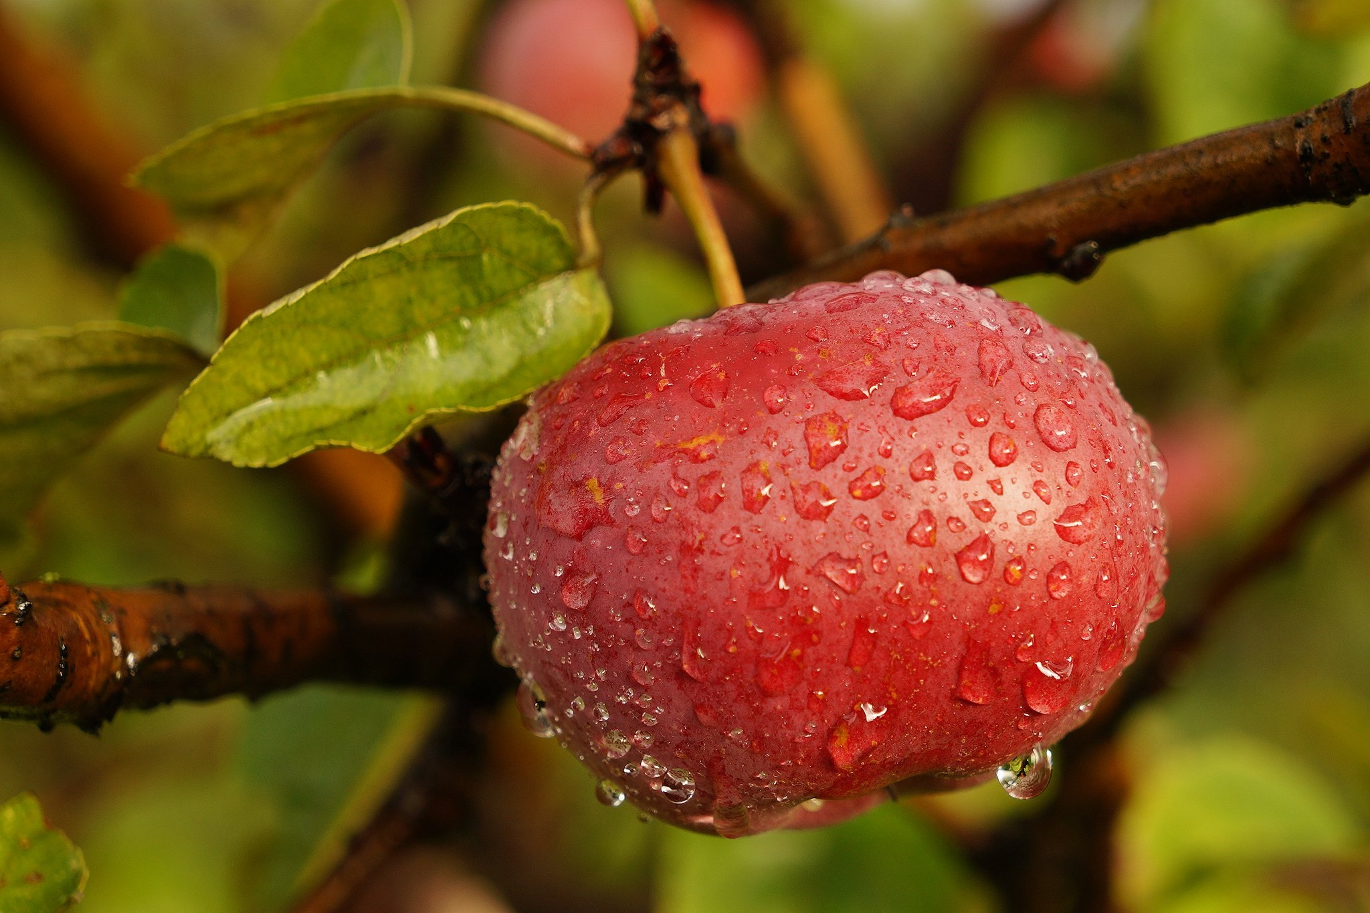
Dopiero wtedy, gdy zakorzenimy się
w Chrystusie wydamy owoce: miłość, miłosierdzie, odwagę, wierność, dawanie świadectwa o Bogu…
3

Slide 6
^{BIBLIOGRAFIA}
Wierzę w Kościół. Podręcznik dla klasy szóstej szkoły podstawowej, red. ks. prof. J. Szpet, D. Jackowiak. Wydawnictwo Święty Wojciech, Poznań 2013, s. 82-83.
Wierzę w Kościół. Poradnik metodyczny. Szósta klasa szkoły podstawowej,
red. ks. prof. J. Szpet, D. Jackowiak. Wydawnictwo Święty Wojciech, Poznań 2013,
^{s. 140-143.}
^{FOTOGRAFIE}
^{pixabay.com}
4

